Slide 1
ToDoアプリ
Flutterで作ったタスク管理アプリ
谷維案

Slide 2
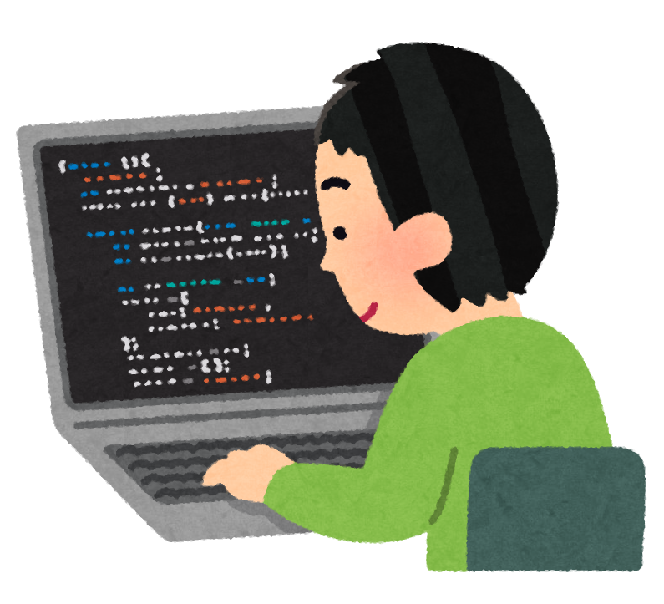
背景
使ったことのない言語でのアプリ開発
学びながらでも無理なく作れる

Slide 3
コンセプト
誰でも簡単
シンプル

Slide 4
機能一覧
タスクの追加・削除
完了・未完了の切り替え
タグによる切り替え
Firebaseでリアルタイム同期

Slide 5
実機説明

Slide 6
開発環境
Flutter 3.24.3
Dart 3.8.1
Visual studio code 1.101.2
Firebase

Slide 7
感想
flutterむずい

